Slide 1
Réforme du dialogue social : premier bilan
Jean-Luc PUTZ
Conférence ELSA

Slide 2
Principaux changements
(1) La suppression du comité mixte
(2) Le niveau d’implantation
(3) Le crédit d’heures
(4) Les compétences de co-décision
(5) Les compétences consultatives
(6) Les conseillers et experts
(7) La communication avec le personnel
(8) La procédure de médiation
(9) La protection du délégué

Slide 3
1. La suppression du comité mixte
Suppression d’une institution remontant à 1974
Transfert des compétences à la délégation du personnel
Régime de la co-gesion dans les S.A. non affecté

Slide 4
2. Niveaux d’implantation
Supprimé : “division”
Modifié : “établissement” → “entreprise”
Ajouté : “entité économique et sociale”

Slide 5
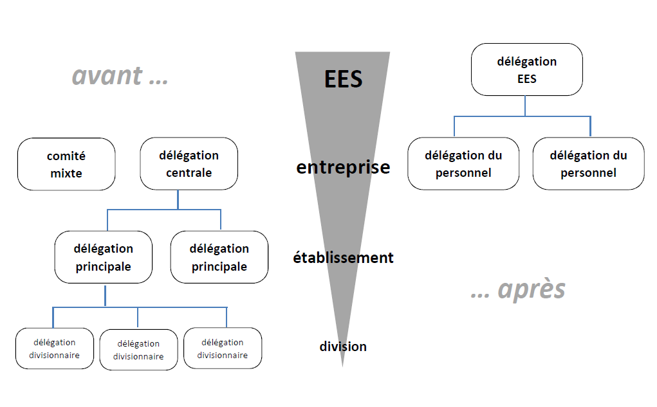
2. Niveaux d’implantation

Slide 6
3. Crédit d’heures
Notion
Augmentation substantielle aptd 150 salariés
Clarification des modalités de répartition

Slide 7
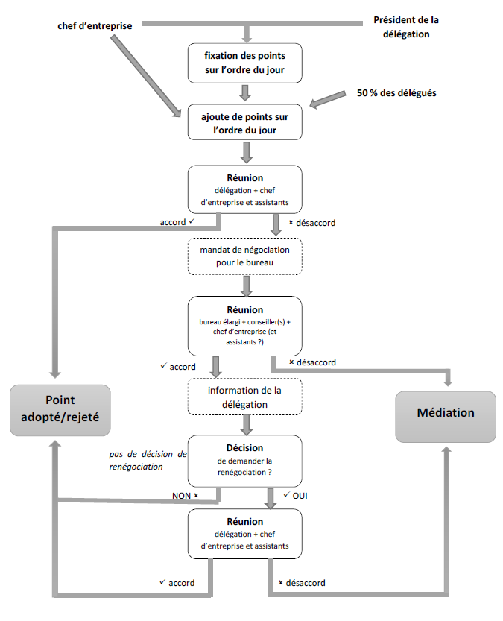
4.Compétences de co-décision 4.1. Nouvelle procédure
Nouvelle procédure complexe impliquant
Un bureau élargi
La médiation

Slide 8
4.Compétences de co-décision 4.2. Extension des sujets de co-décision
Art. L. 414-9 : « l’établissement et la mise en oeuvre de tout programme ou action collective de formation professionnelle continue »
Notion de “formation professionnelle continue”
Compétence portant sur la “mise en oeuvre” !

Slide 9
5.Compétences d’Information et de Consultation 5.1. Nouvelles règles d’I&C
Généralisation des définitions issues du droit européen : « information » ; « consultation »
Semble inclure le droit « d’obtenir une réponse motivée »
Application en pratique ?

Slide 10
5.Compétences d’Information et de Consultation 5.2. Nouveaux cas d’Information et de consultation
Réunion d’installation : informations de base sur l’entreprise (Art. L. 416-1 (4)).
Conclusion de contrats d’appui-emploi et de contrats d’initiation à l’emploi (Art. L. 414-3 (4)).
L’évolution du taux d’absence (Art. L. 414-2 (5)).
Mission « de rendre son avis sur les questions relatives au temps de travail » (Art. L. 414-3(1) pt. 10).
Droit aux documents sociaux : ajoute des asbl, coopératives et fondations (Art. L. 414-7 (2)).
Délégué-SST :
l’évaluation des risques que les activités de l’entreprise peuvent avoir pour l’environnement pour autant que la santé ou les conditions de travail sont concernées
les mesures prises en faveur de la protection de l’environnement, pour autant que la santé ou les conditions de travail des salariés sont concernées.

Slide 11
5.Compétences d’Information et de Consultation 5.3. Accords dérogatoires
Notion
Portée
I&C sur la vie de l’entreprise
I&C en matière technique, économique et financière
Usage en pratique ?

Slide 12
6. Les conseillers & Experts 6.1. Les conseillers
Notion
Abaissement du seuil : 150 → 51
Incidence ?

Slide 13
6. Les conseillers & Experts 6.2. Les Experts
Nouveauté
Notion
Problématiques
Contrôle de la nécessité de recourir à un expert
Choix de l’expert
Nombre d’experts
Financement de l’expert

Slide 14
7. La communication avec le personnel
Droit général d’entrer en contact avec tous les salariés de l’entreprise (Art. L. 414-16 (3))
Accès aux moyens de communication modernes
Affichage des communications : y compris moyens électroniques
Mise à disposition de moyens de transport appropriés
Libre circulation dans l’entreprise (Art. L. 415-1 al. 2) :
« après avoir informé le chef d’entreprise ».
« à condition que cela n’entrave pas la bonne marche du service »

Slide 15
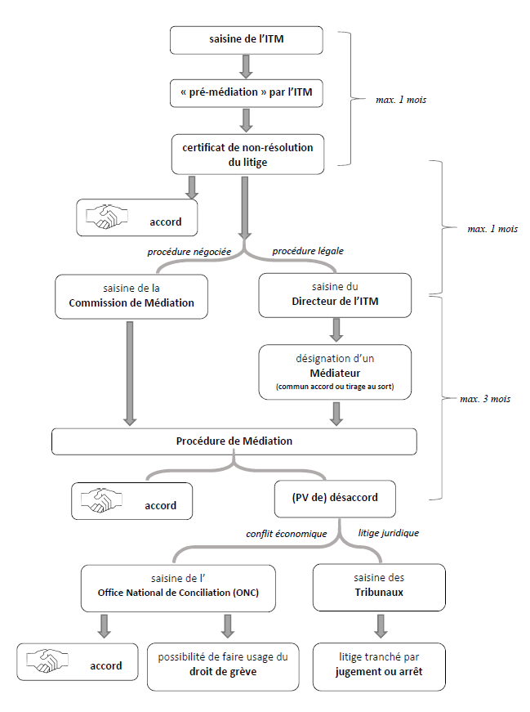
8. La Médiation
Notion
Champ de compétence
Régime conventionnel & légal
Mise en pratique ?
Pas encore en place
Procédure complexe
Questions juridiques & conflits économiques
Médiation facultative ?
Pré-médiation par l’ITM ?

Slide 16
9. La protection du délégué 9.1. Interdiction de licencier
Interdiction de licencier maintenue
Possibilité de choisir entre la nullité et les dommages-intérêts
Demande de nullité : 1 mois (avant : 15 jours)
Action en licenciement abusif : 3 mois
Choix irréversible
Incertitudes
Droit automatique aux dommages-intérêts ? (abusif d’office ?)
Préjudice matériel, moral & « dommage spécifique » (?)

Slide 17
9. La protection du délégué 9.2. Fermeture d’entreprise
Art. L. 415-10 (3) : « En cas de fermeture de l’entreprise, le mandat des délégués cesse de plein droit avec l’arrêt des activités ».
Exigence d’une fermeture définitive & totale
« cessation du mandat » = cessation de la protection ?

Slide 18
9. La protection du délégué 9.3. Résiliation en cas de faute grave 9.3.1. Procédure
Mise à pied
Obligatoire ?
Ecrite & motivée
Interdite durant la maladie
Faute < 1 mois

Slide 19
9. La protection du délégué 9.3. Résiliation en cas de faute grave 9.3.1. Procédure
Suite de la procédure
Solution classique = employeur demande la résiliation
Alternative 1 = salarié demandé maintien prov. du salaire
Employeur : 1 mois pour faire demande en résiliation à titre principal ou reconventionnel
Alternative 2 = salarié accepte la fin du contrat & demande des dommages-intérêts
Délai de 3 mois ; juge analyse les motifs

Slide 20
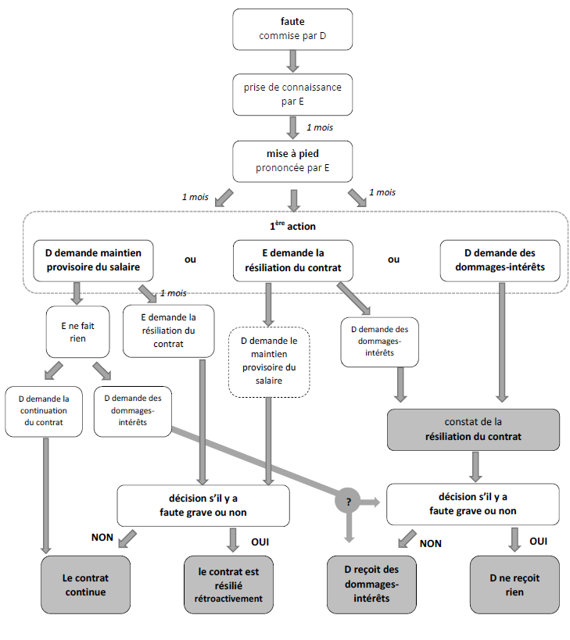

Slide 21
9. La protection du délégué 9.3. Résiliation en cas de faute grave 9.3.2. Aspects financiers
Amélioration considérable de la situation financière du délégué durant la procédure :
Salaire garanti durant 3 mois
Délégué = « chômeur involontaire »
Maintien provisoire de la rémunération
Sur demande du salarié (procédure inchangée : appréciation sommaire du motif grave)
Risque de devoir rembourser les salaires perçues par provision, mais :
Admission rétroactive aux indemnités de chômage

Slide 22
9. La protection du délégué 9.4. Modification du contrat
Notion
Interdiction de toute modification unilatérale du contrat
Si une modification intervient néanmoins :
Pénal : délit d’entrave
Civil, option 1 : demande en cessation (?)
Civil, option 2 : droit commun

Slide 23
Merci pour votre attention

